Slide 1
Дополнительная общеобразовательная общеразвивающая программа «Хочу быть ученым! Первые шаги» (Срок реализации – 18 часов, возраст детей от 5 до 9 лет)
Муниципальное бюджетное учреждение дополнительного образования «Дворец детского (юношеского) творчества им.В.П.Чкалова»
Обучающая презентация №3 по теме: «Флора и фауна»

Slide 2
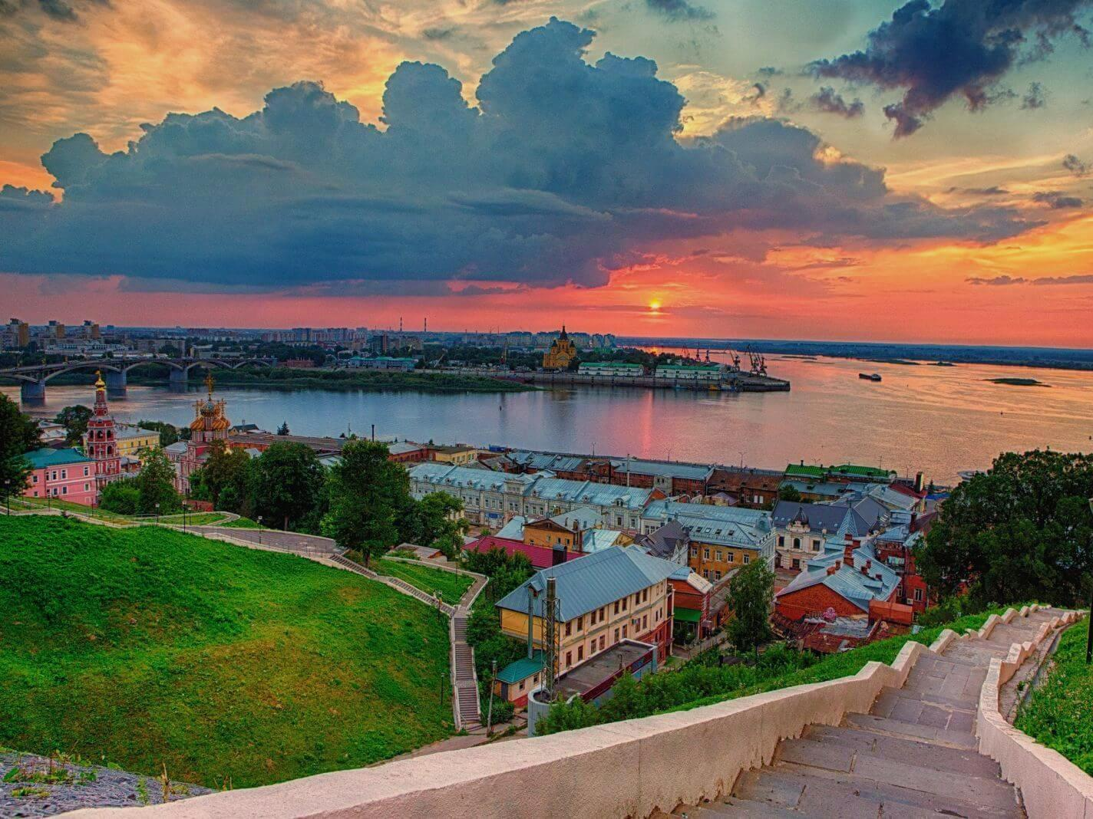
Флора и фауна
Задания для учащихся
Прочитай информацию на слайдах. Ответь на вопросы:
Какая информация стала для тебя новой?
Какие представители животного мира и мира растений есть в твоем доме?
Какое животное или растение ты хотел бы увидеть своими глазами и почему?

Slide 3
Флора и фауна
Всю дикую природу Земли можно разделить на две половинки, которые постоянно взаимодействуют друг с другом. Это мир растений и животных, которые в научном мире носят названия флоры и фауны.
Флора и фауна это неразрывно связанная система. Изменения в их системе напрямую связаны с экологической обстановкой и природными условиями на территории, которую они занимают.

Slide 4
Флора и фауна
Флора – это все виды растений, которые появились на определенной территории в ходе исторического развития. Она тесно связана с природными условиями и геологическим прошлым этой территории.
Термин «Флора» возник от имени древнеримской богини Флоры – богини плодородия, цветов, юности и весеннего цветения. Впервые его использовал в 1656 году ботаник из Польши Михал Пётр Бойм.

Slide 5
Флора и фауна
Фауна — общность всех видов животных на данной территории, которая сложилась в процессе исторического развития.
Свое название термин получил в честь древнеримской благой богини Фавнии – богини здоровья, плодородия и покровительницы женщин.
Всю фауну делят в зависимости от географического положении и систематики. По географическому положению можно определить фауну Европы, фауну острова Мадагаскара и прочее. По систематическим группам это будет фауна млекопитающих, фауна земноводных и так далее.

Slide 6
Флора и фауна
Исследование флоры и фауны начинается с изучения их видового и родового состава. Термин, который характеризует эту деятельность, получил название инвентаризации.
Также, относительно географического происхождения, флору и фауну разделяют на аборигенные и адвентивные виды. Аборигенные виды – это те виды, которые длительное время обитают на данной территории. Адвентивные виды объединяют те виды, которые занесены на территорию недавно при помощи человека или же природными силами.

Slide 7
Флора и фауна
Разнообразие флоры:
Моховидные (27 тыс. видов), плауновидные (1000 видов), хвощевидные (25 видов), папоротниковидные (более 10000 видов), голосеменные (800 видов), покрытосеменные (240 000 видов)
Разнообразие фауны: одноклеточные (40 000 видов), многоклеточные: губки (5000 видов), кишечнополостные (10 000 видов), плоские черви (15 000 видов), круглые черви (13 000 видов), кольчатые черви (17 000 видов), членистоногие (более 1,5 млн видов), моллюски (140 000 видов)
хордовые: хрящевые рыбы (700 видов), костные рыбы(21 000 видов), амфибии(3 500 видов), рептилии, пресмыкающиеся (6 600 видов), птицы( 10 400 видов), млекопитающие(4000 видов).

Slide 8
Флора и фауна
На территории РФ существует официальный документ – Красная книга, который содержит в себе полный перечень сведений о состоянии, ареале обитания и способах сохранения редких видов животных и растений, находящихся под угрозой полного исчезновения.
В настоящее время документ представляет собой иллюстрированный справочник, толщиной в 860 страниц, включающий в себя 415 видов и подвидов животных, включая 260 позвоночных и 155 беспозвоночных. По последним данным произошло ухудшение природных популяций, поэтому Красная книга пополнилась ещё 30 видами позвоночных животных.
Кроме того, в Красной Книге находится 652 вида растений, включая 440 видов покрытосеменных, 10 видов папоротникообразных, 11 видов голосеменных растений, а также 24 вида грибов.

Slide 9
Флора и фауна
Вымирание видов флоры и фауны – это естественный процесс: типичные виды становятся вымирающими в течение 10 миллионов лет после своего появления на Земле. Но сегодня, когда планета сталкивается с целым рядом серьёзных проблем, таких как перенаселение, загрязнение окружающей среды, изменение климата и прочие факторы, потеря видов происходит в тысячи раз быстрее, чем это было бы естественным образом.
Сложно узнать точно, когда те или иные виды исчезнут из дикой природы, но с уверенностью можно сказать, что каждый год вымирают тысячи видов животных. Они составляют Черную книгу, в которой перечислены все животные и растения, которые исчезли с планеты Земля после 1500 года. Согласно статистике, за последние 500 лет исчезло навсегда 844 вида представителей фауны и около 1000 видов флоры.

Slide 10
Флора и фауна
Черная книга животных включает вид «кавказского зубра». Если в середине XIX века на территории России обитало порядка двух тысяч представителей этого вида, то после Первой мировой войны их осталось не более полутысячи. В ходе гражданской войны население бесконтрольно уничтожало кавказских зубров из-за мяса и шкур.
В итоге в 1920 году популяция этих животных насчитывала уже не более сотни особей. Правительством в срочном порядке был основан заповедник, призванный защитить от исчезновения данный вид. Но до момента его создания в 1924 году дожили лишь 15 кавказских зубров. Однако и защита со стороны государства не смогла уберечь их от ружей браконьеров. В итоге три последних представителя данного вида были убиты пастухами в 1926 году на горе Алоус.

Slide 11
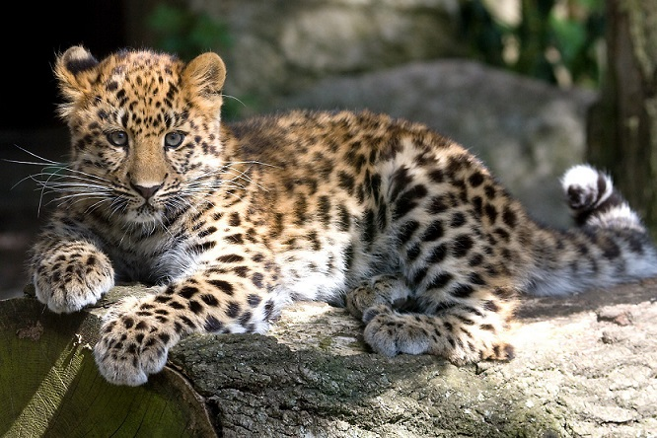
Флора и фауна
В Красной книге России и Китая находится вид «Леопард дальневосточный» (амурский). Вид имеет серьезные риски к полному исчезновению. Среда обитания – Приморский край.
Представители этого вида встречаются также и на северо-востоке Китая (в небольшом количестве). В Китае особое внимание уделяется проблеме защиты данного вида от вымирания. За убийство особи предусмотрено наивысшее наказание – смертная казнь. Причина вымирания этих животных – высокий процент браконьерства.

Slide 12
Флора и фауна
Исследовательские задания (темы для творческой работы)
Какие представители флоры или фауны есть в твоем доме?
Какое животное или растение ты бы хотел защитить и почему?
Если бы вымершие виды флоры и фауны можно было воссоздать, какое растение и животное ты бы выбрал для воссоздания и почему?
Подумай, как выглядело бы современное домашнее животное в дикой природе? Чем бы оно отличалось от домашних собратьев и почему?
Нарисуй ответ на любую из предложенных тем.

